Slide 1


R3架构SFR强制点检SOP
Reported by:吴剑锋
Date：2018.06.13

Slide 2
※ 目录
1
点检原理
2
程式界面设置
3
操作方式

Slide 3
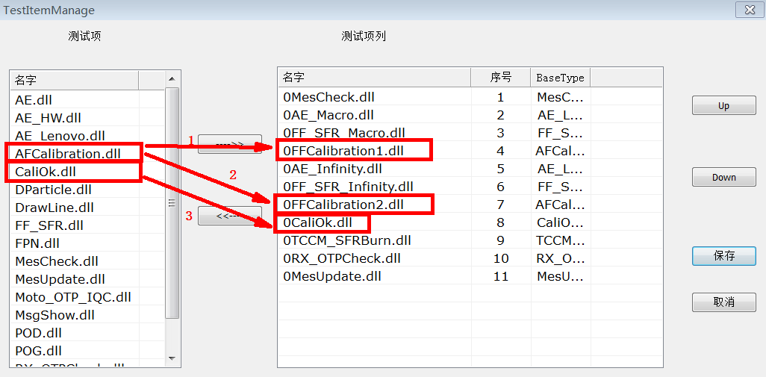
一. 点检原理
在程式中加入“AFCalibrtaion” 、“CaliOK”两个dll;
将“AFCalibrtaion” 添加到每一个焦段的SFR测试项后面。程式运行到该dll时会检测注册表中是否注册了当前机种的机种名，并且是否在点检有效期内。通检则继续测试，不通过则提示需要进行点检，不允许测试。
将“CaliOK”添加到最后一个焦段的SFR测试的“AFCalibrtaion” dll之后。运行到该dll的时候，说明前面的SFR点检均pass. “CaliOK”将会把当前设定的机种名及当前电脑时间写入注册表。
正常测试时这两个dll不会出现异常，当机种切换或超过点检有效时间则会卡住不让测试，提示点检环境。

Slide 4
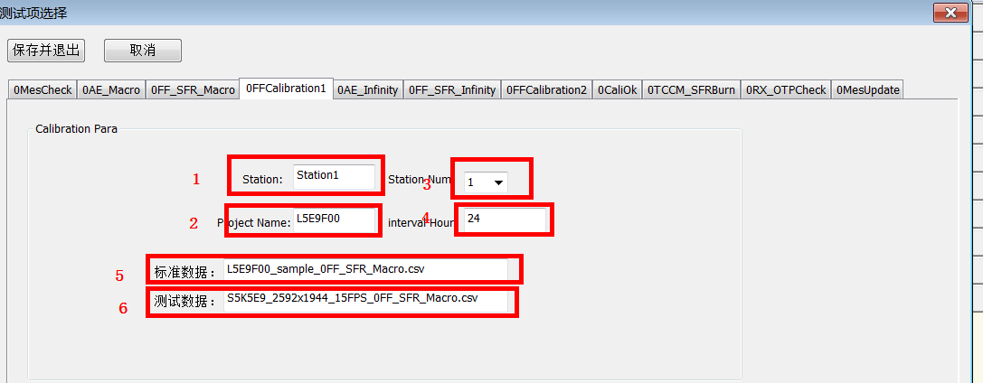
二.程式界面设置
1&3 表示第几个SFR测试站位;
2 设定的机种名，用于检测与注册表中的机种名是否一致；
4 表示点检有效时间（小时）；读取注册表中点检时间与电脑当前时间进行比对，小于点检 有效时间可以正常测试，超过了会提示点检机台。
5 设定SFR mast sample 的标准数据及规格文件名（后面介绍具估设定方式）；
6 设定SFR mast sample 点检出来的数据文件名，用于与标准数据进行比对是否在规格内，来判定是否点检OK （后面介绍具估设定方式）.

Slide 5
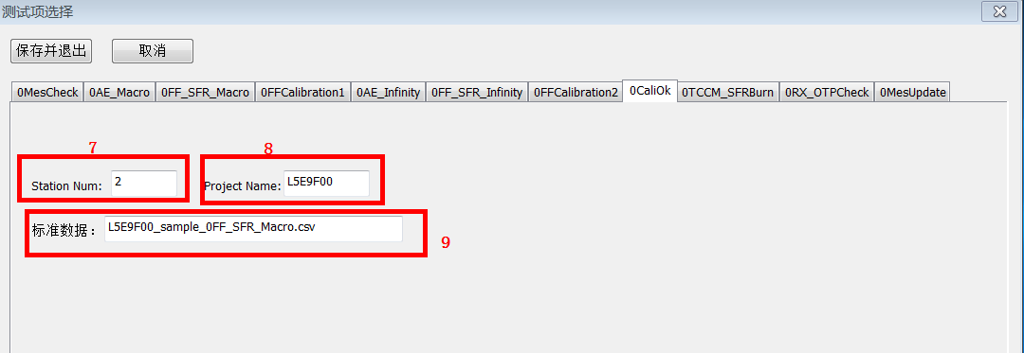
二.程式界面设置
7 表示一共有几个SFR测试站位;
8 写入到注册表的机种名；
9 设定SFR mast sample 的标准数据及规格文件名，任何一段SFR的标准数据文件都可以，是通过文件中的Sensor ID来确认点检模组是否为sample模组,检测到当前模组不sample模组则可以往下测试；

Slide 6
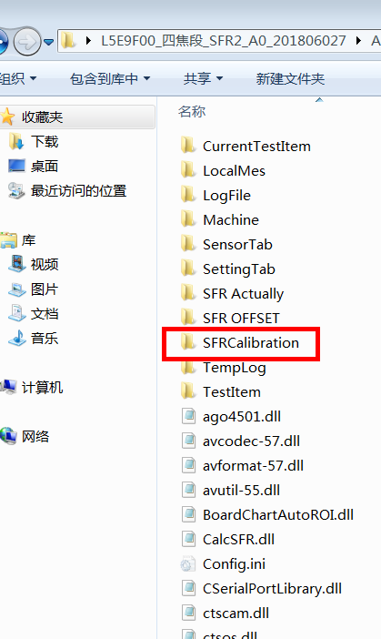
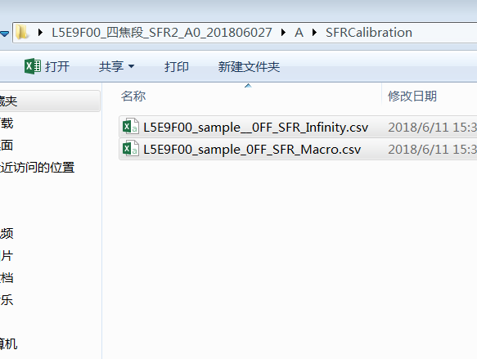
三.操作方式
一.点检sample及标准数据的产生
挑选3到5颗模组，使用正常程式，在标准机台同一个治具头上取放测试3次，每测试间隔 一段时间，避免温漂对测试SFR值造成影响。
整理得到的测试数据，将三次测试数据求平均值即标准值，
a. 确认点检的规格（标准值±？，一般建议±3个点），
b. 确认点检的视场（建议0F 及0.6F）
在测试程式根目录下新建一个文件夹，命名“SFRCalibration”，将整理后的数据放到该
文件夹内；

Slide 7
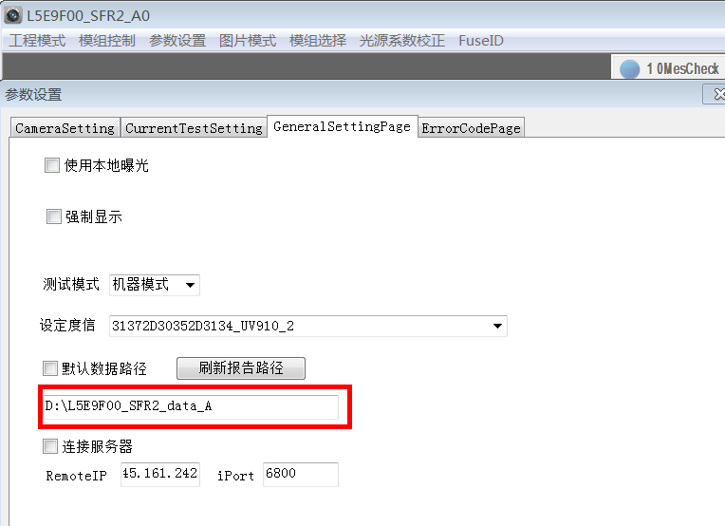
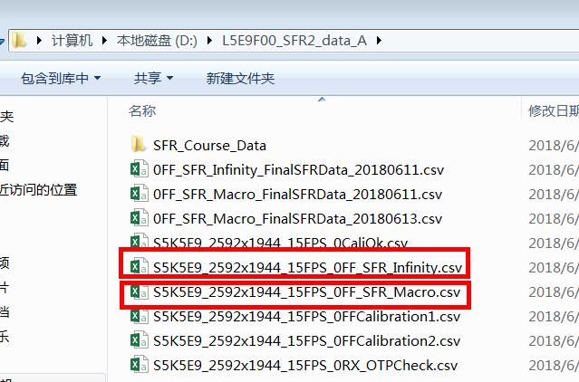
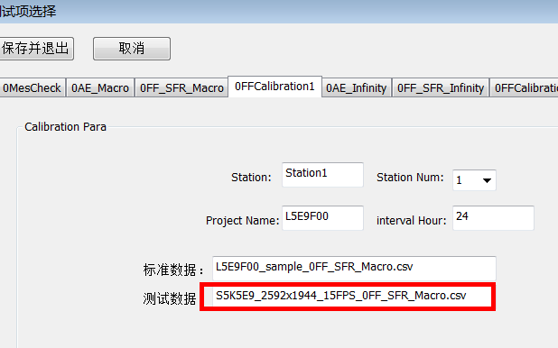
三.操作方式
将标准文件的文件名填到程式界面中“标准数据”项，需要把文件名的后缀也加上。
注意：1.标准文件中一定要有模组ID, dll会通过查找模组Id来识别是否为点检sample。
2.桉程式自动生成的数据摆放顺序，不能进行调换或修剪，不卡控的视场及CTC 点检规格放到
100就可以。
二.生产点检数据设定
程式会根据设定保存测试数据的路径找到测试数据（即点检数据）存放的地址，把点检数据的文件名填写到程式界面“测试数据”项，需要加上文件后缀。程式会将点检数据比对标准数据的卡控范围确认是否点检OK .

Slide 8
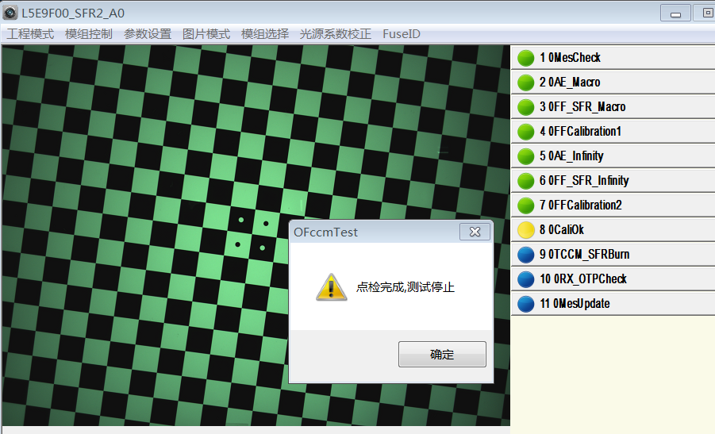
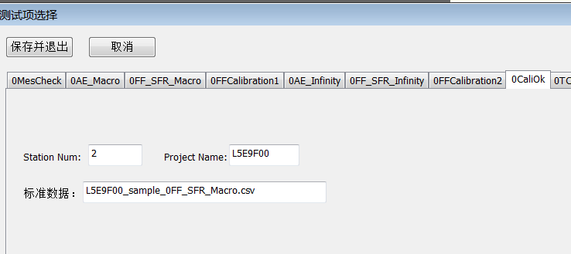
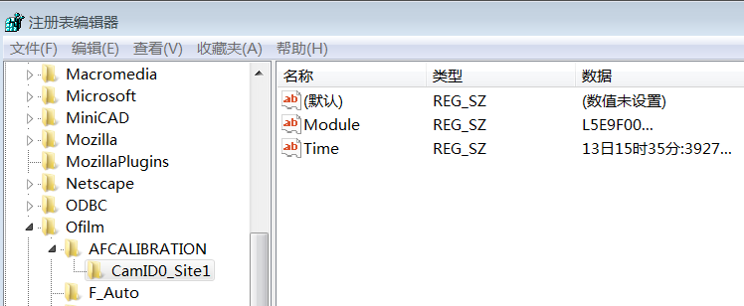
三.操作方式
将标准文件的文件名填到程式界面中“标准数据”项，需要把文件名的后缀也加上。
点检完成，机种名及点检时间写入注册表

Slide 9
End
Thanks

